Slide 1
Toni Bertólez-Martínez, et al. (2026)の内容解説と、それを踏まえた
卒論拡張について
Reference: Toni Bertólez-Martínez, et al. (2026). "Systematic uncertainties in the J-factor determination of dwarf spheroidal galaxies", arXiv:2609.20944

Slide 2
卒業研究の目的
暗黒物質どうしがぶつかると消えて、ガンマ線を出すと考えられている
（対消滅）
天の川は暗黒物質の「ハロー」に包まれているのではないか→（NFW）
  → 空全体から、かすかなガンマ線が来るはず
Totani (2025)：20 GeV 付近にハロー型の超過を報告（13–19σ）
研究卒業：これを自分で再現し、本物かどうか確かめる
→矮小銀河やほかの銀河にも適用したらどうなるか（拡張要素の原案）
Reference: T. Totani (2025), arXiv:2507.07209
Notes:
対消滅: 暗黒物質の粒子 2 個がぶつかって消え、そのエネルギーがガンマ線などになる。粒子が 2 個要るので、明るさは密度の 2 乗に比例する。
Totani (2025) の信号は、WIMP なら質量 0.5–0.8 TeV に相当する。銀河中心 GeV 超過 (GCE、35–65 GeV の WIMP) とは別の信号。
σ (シグマ) は「偶然ではこれくらい起きにくい」という目安。5σ で約 350 万分の 1。

Slide 3
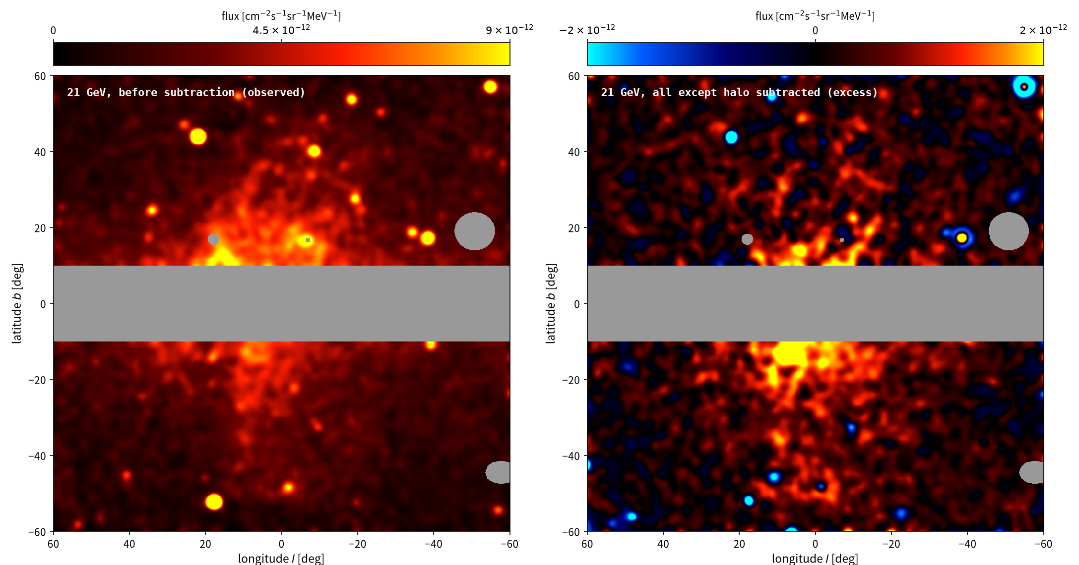
光子を数える
Fermi-LAT 衛星が集めたガンマ線の光子（約 15 年分）
  2008-08 〜 2023-08、UltraClean（雑音の少ない事象）、1 GeV 以上
空の範囲：銀経・銀緯とも ±60°（銀河面 |b| < 10° 除く）
エネルギーを 13 個のビンに分ける（1.5 〜 814 GeV）
各ビンで「空のどこに、光子が何個来たか」の地図を作る
６bin
Notes:
Totani (2025) §2.1 と同じ選び方。画素は 0.125°。
本研究のデータは 780 週のうち 778 週 (2 週分が欠けている)。
銀河面を除くのは、ガスや点源が多すぎて背景の誤差が大きいため。

Slide 4
手法①：テンプレートフィット
空の光を「既知の要素の足し算」で表す
  予測 = Σ（倍率 f_l）×（要素 l）
要素は 9 枚
等方背景、ガス（π⁰ 崩壊＋制動放射）(GALPROP)、ICS、点源
  Loop I（2 枚）、フェルミバブル（正・負）、ハロー
倍率 f_l をデータに合うように決める
Notes:
型紙 (テンプレート) = その光源だけがあったら、空のどこがどれくらい明るいかの地図。
ICS (逆コンプトン散乱) = 宇宙線の電子が、星の光などをはね上げてガンマ線にしたもの。
GALPROP は ver.54、設定 SLZ6R30T150C2 (Totani と同じ)。
ハローは NFW 型 (Via Lactea II: rs = 21 kpc) の密度の 2 乗の視線積分。
ハローの倍率を負にも許すのは、「無いもの」を探すときに偏りを作らないため。

Slide 5
手法②：尤度（どれだけ合っているか）
光子の数はポアソン分布でばらつく
尤度：ln L = Σ_i [ C_obs,i ln C_exp,i − C_exp,i ]
  C_obs：観測した光子数、C_exp：予測した光子数
  i：10° × 10° のセル（空をマス目に分ける）
ln L が最大になる倍率 f を探す（最尤推定）
Notes:
ポアソン分布: 平均 λ のとき、n 個来る確率は λ^n e^(−λ) / n!。その対数を全セルで足したものが ln L (n に依存する定数 ln n! は省略)。
銀河面を除いた有効なセルは 120 個。セルを 10° と大きくとるのは、望遠鏡のぼやけ (PSF) よりずっと大きく、PSF の畳み込みを省略できるため (Totani と同じ)。
最大化は L-BFGS-B (範囲の制約つきの勾配法) で、出発点を変えて何度か行う。

Slide 6
手法③：有意度 σ の出し方
ハロー「あり」と「なし」の 2 通りで当てはめる
差 Δln L = ln L(あり) − ln L(なし)
有意度 σ = √( 2 Δln L )
根拠：Wilks の定理
  データが十分多いと、2Δln L は自由度 1 の χ² 分布に従う
→ この定理が本当に成り立つかが、後で問題になる
Reference: S. S. Wilks (1938), Ann. Math. Stat. 9, 60
Notes:
「なし」は「あり」の特別な場合 (ハローの倍率 = 0) なので、入れ子のモデル。入れ子なら Δln L ≥ 0。
Wilks の定理: 帰無仮説 (ハローなし) が正しいとき、2Δln L は自由度 1 の χ² 分布。だから √(2Δln L) が「標準正規分布で何σ」に対応する。
定理の前提: データが多い (漸近的)、モデルが正しい、など。モデル (型紙) が間違っていると成り立たない。

Slide 7
手法④：MCMC（誤差の見積もり）
最尤の 1 点だけでなく、倍率 f が「どれくらいの範囲にありうるか」を知りたい
MCMC：尤度に比例する確率で、パラメータの空間を歩き回る
  歩いた跡の分布 = パラメータの事後分布 → 誤差棒
emcee を使用：32 本の歩行者、最初の 400 歩は捨てる
  自己相関時間の 50 倍以上の長さがあるか確認
有意度 σ は Δln L から出すので、MCMC の有無で変わらない
Reference: D. Foreman-Mackey et al. (2013), PASP 125, 306
Notes:
MCMC (マルコフ連鎖モンテカルロ): 「今いる点の近くに一歩動いてみて、尤度が上がれば進む、下がっても確率的に進む」を繰り返す。長く歩くと、歩いた場所の分布が事後分布になる。
事前分布は一様 (倍率の符号の制約と、広い範囲の制限だけ)。
emcee は、複数の歩行者が互いの位置を使って次の一歩を決める方式 (affine-invariant ensemble sampler)。
自己相関時間 τ: 何歩離れたら前の位置を「忘れる」か。50τ 以上の長さは emcee の推奨。

Slide 8
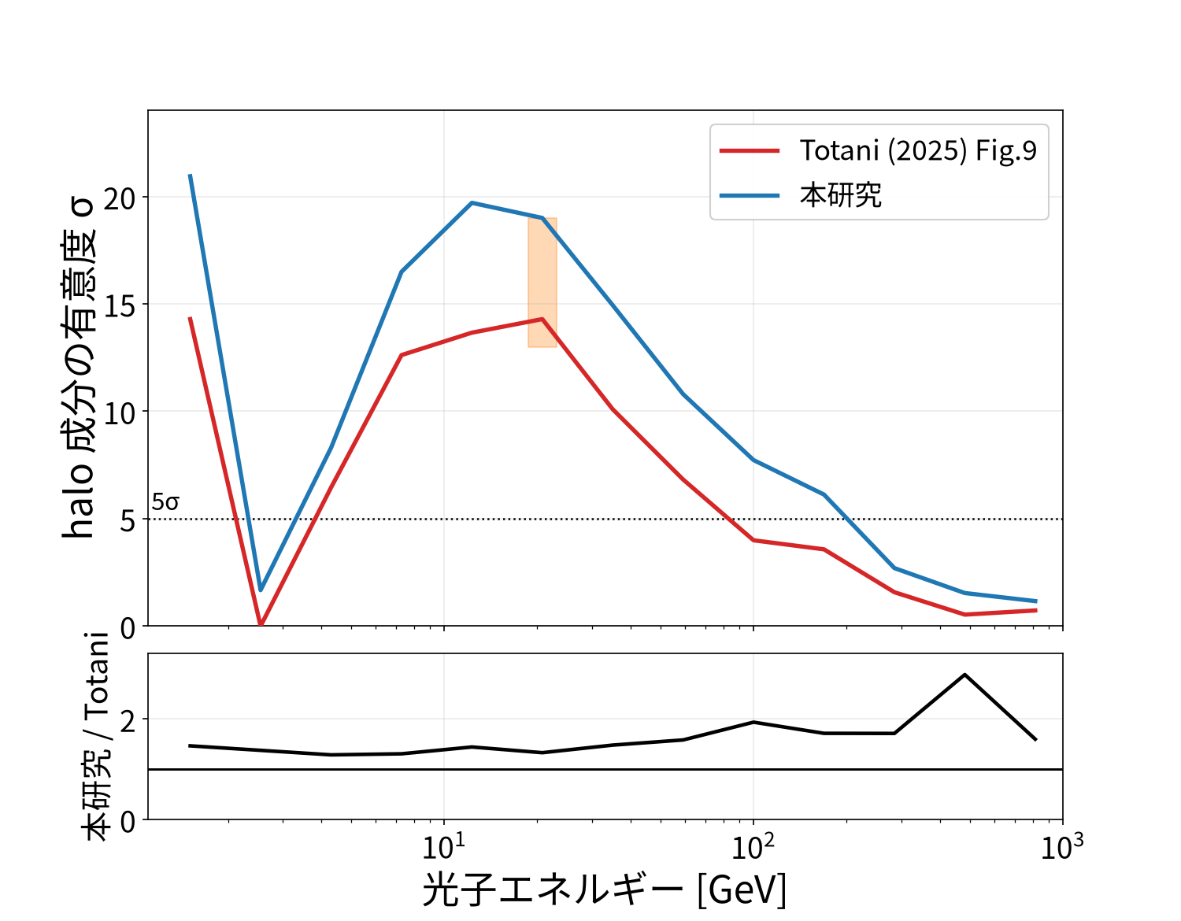
結果：Totani の超過を再現
20.8 GeV で 19.0σ（Totani は 13–19σ）。山の位置も一致
Reference: T. Totani (2025), arXiv:2507.07209 Fig. 9
Notes:
青が本研究 (v20r、10/1 にコードの版と設定の記録つきで再計算)、赤が Totani Fig. 9。
ただしこの 19.0σ は Wilks の定理を信じた「名目の値」。後で較正する。

Slide 9
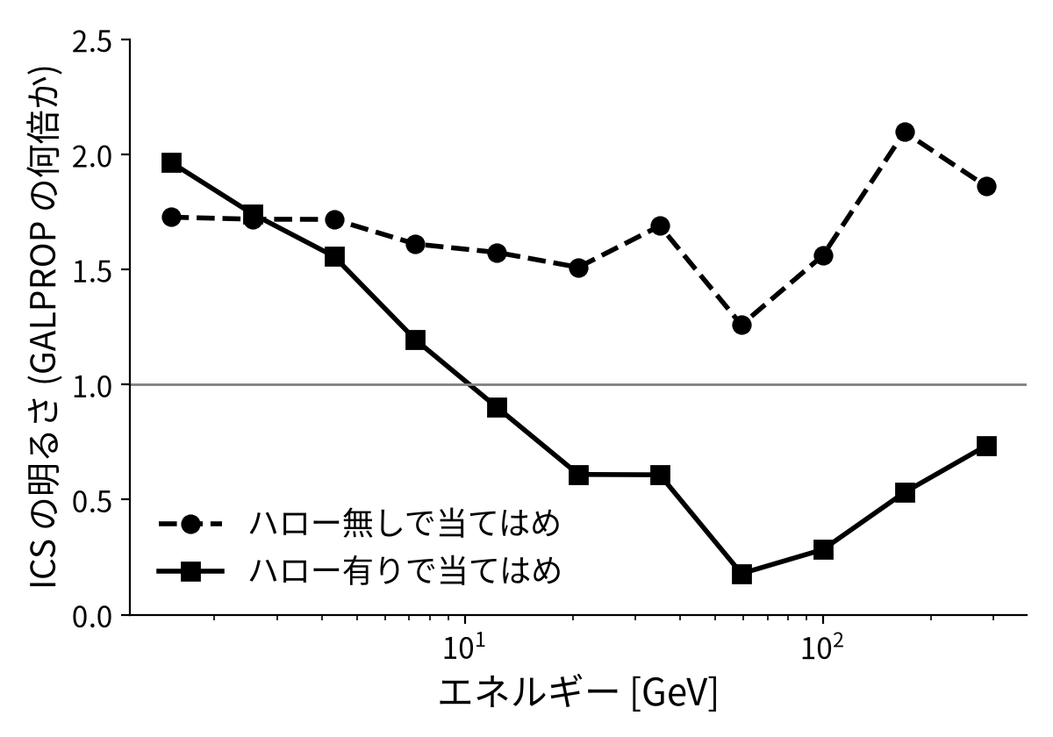
問題：ハローと ICS が見分けにくい（縮退）
ICS とハローは、空の上での形がよく似ている
  緯度 25° → 55° で暗くなる割合：ハロー 2.74 倍、ICS 2.75 倍
違いは「銀河中心の方向に集まっているか」だけ
ハローを入れると、その分 ICS が暗くなる
  ハローの光の 8〜10 割は ICS から移ったもの
Notes:
縮退: 2 つの成分の形が似ていて、どちらに光を割り振っても同じくらい合ってしまう状態。
たとえ: 部屋に電球 (ICS) がついていて、もう 1 つの光 (ハロー) を探している。写真では 2 つの光の形がほとんど同じなので、余った明るさが本当にもう 1 つの光なのか、電球が少し明るいだけなのか見分けにくい。
図: ICS の倍率 (GALPROP の予測の何倍か)。ハローなしでは全エネルギーで約 1.6 倍で平ら。ハローを入れると、ハローが効くビンでだけへこむ。

Slide 10
縮退が引き起こした 3 つの疑問
① バブル領域を外すと 19.0σ → 5.0σ に落ちる
  ハローは、本当は ICS やバブルの間違いでは？
② 何も無い空でも、最大 4.5σ が出る
  σ をそのまま信じてよいのか？
③ 7/23 に出した 19.1σ が再現できない
  結果そのものを信じてよいのか？
→ 次から、1 つずつ調べた結果
Notes:
① フェルミバブル = 銀河中心の上下に広がる、ガンマ線で明るい泡状の構造。その矩形 |l| < 22°, 10° < |b| < 55° を当てはめから外した。
② 何も無い空 23 か所で同じ解析をした (2026-07-31)。
③ 同じ設定で計算し直しても一致しなかった。

Slide 11
① を調べる：手がかりはどこにあるか
フィッシャー情報：データがパラメータをどれだけ決められるか
ICS など他の成分では説明できない「ハローだけの手がかり」を、空の場所ごとに計算
  その 54% がバブル領域（面積は 34%）に集中
手がかりの減り方だけで予測すると 6.4σ、実測 5.0σ
同じ形の領域を横にずらして外すと 13〜16σ（予測とも一致）
→ 19 → 5σ は「手がかりを捨てた」から。汚染の証拠ではない
Notes:
フィッシャー情報: 尤度の山の鋭さ (2 階微分)。山が鋭いほどパラメータがよく決まる。
「ハローだけの手がかり」= 他の成分と区別できる部分の情報 (フィッシャー行列のシューア補行列)。有意度は、おおよそ「倍率の推定値 ÷ その誤差」で、誤差は情報の平方根に反比例する。
予測 6.4σ と実測 5.0σ の残りの差は、バブル外でハローの倍率が 0.77 倍と低いことで説明できる。この内外の差は約 1.5σ で、意味のある差ではない。
対照: 同じ形の矩形を経度方向に ±20°, ±30°, ±38° ずらして外すと 13.4〜16.3σ。
たとえ: 写真の真ん中を隠すと自信が下がるが、それは見分けるヒントが真ん中に集まっていたから。

Slide 12
① を調べる：ICS が犯人なら
ICS をバブルの内と外で別々の明るさにして当てはめた
  内側が約 2.3 倍明るければ、ハローの改善の 92% を ICS が説明
ICS の計算の近似（等方近似）を直しても 1.1〜1.3 倍
  しかも外側のほうが大きくなる → 2.3 倍には届かない
ICS を 3 種類に分けて、それぞれ自由に動かしても
  19.5σ → 18.4σ（約 1σ しか下がらない）
→ ICS の「明るさ」の間違いでは、ハローを説明できない
Reference: I. V. Moskalenko & A. W. Strong (2000), ApJ 528, 357
Notes:
全体の明るさのずれ (ICS が GALPROP の 1.6 倍、など) は倍率が吸収するのでハローにはならない。ハローに化けるには「銀河中心寄りだけ明るい」という形のずれが必要。
等方近似: GALPROP の設定が IC_anisotropic = 0。Moskalenko & Strong (2000) Fig. 6 では、非等方にすると 10 GeV 付近で 1.1〜1.3 倍、銀河中心の上より外側のほうが大きい。
3 分割 = 星の光・ちり・宇宙背景の光、の 3 種類の光を電子がはね上げたもの。19.5σ と 18.4σ はクラウドの計算機で同じ条件で比べた値 (本人 PC の基準は 19.0σ なので、差で言う)。Totani §3.4.4 の同種の確認とも同じ結論。
残る可能性: GALPROP の ICS の「空間の形」が、銀河中心寄りで 2.3 倍ずれている場合。今の道具では確かめられない。

Slide 13
② を調べる：σ を信じてよいか
何も無い空 23 か所で、天の川と同じ解析をした
本物の信号が無ければ、σ は「平均 0、ばらつき 1」になるはず
  Wilks の定理が成り立っていれば
実際のばらつき：1.26（95% 区間 1.14–1.39）
  σ は 1.26 倍大きく出ている
19.0σ を較正すると 19.0 ÷ 1.26 ≈ 15σ（13.7–16.6σ）
Reference: B. Efron & R. J. Tibshirani (1993), An Introduction to the Bootstrap
Notes:
ばらつき = 0 からのずれの 2 乗平均の平方根。光子が十分あるビン 2–10 (2.6–169 GeV) の 207 個から計算。
95% 区間はブートストラップ (データを復元抽出し直して何度も計算) で付けた。同じ場所のビン同士は相関する (隣どうし +0.31) ので、場所ごとにまとめて引き直した。
較正の仮定: 背景モデル (型紙) の誤りで、σ の分散が一様に 1.26² 倍に膨らむ (統計でいう過分散)。19σ のような大きな値でも同じ倍率かは確かめていない。天の川は背景がもっと複雑なので、本当の倍率はもっと大きいかもしれない (15σ は楽観寄り)。
記録の「1.362 (250 個)」は今の結果ファイルからは再現できなかった。最大 4.50σ は最低エネルギー (1.5 GeV) のビン。

Slide 14
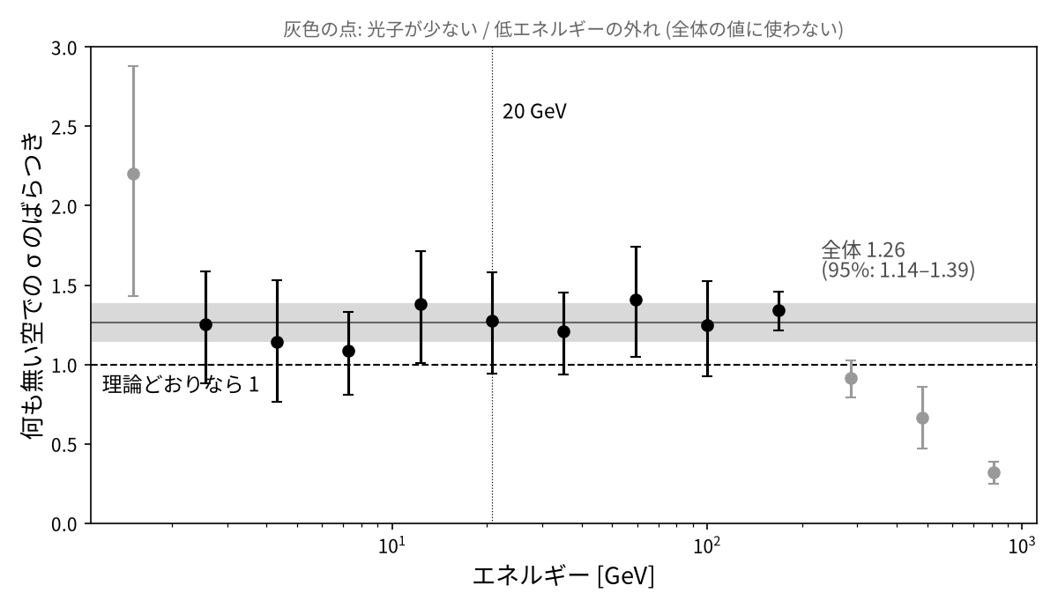
② の結果：エネルギーごとのばらつき
どのエネルギーでもばらつきは 1 より大きい（光子が十分ある範囲）
Notes:
黒の点: 各エネルギービンで 23 か所から測ったばらつきと 95% 区間。灰色の帯: ビン 2–10 をまとめた値 1.26 とその 95% 区間。
灰色の点: 1.5 GeV はばらつき 2.2 の外れ (望遠鏡のぼやけが大きく、背景モデルの誤りが効きやすい)。285 GeV 以上は光子が数個〜数十個で、Wilks の定理の前提 (データが多い) が崩れる。
図は slides/figs/plot_null_variance.py で作った。

Slide 15
③ を調べる：19.1σ が再現できない理由
7/23 の計算の直後にコードを直していて、当時の状態が残っていなかった
今のコードは、何度計算しても同じ答えになる（10/1 に確認）
結果ファイルに、コードの版と設定を自動で記録するようにした
→ 主結果を 19.0σ（10/1 の再計算）に統一
Notes:
結果ファイルに「どの状態のコードで計算したか」の記録が無かった。
10/1 に同じ計算を 2 回して、テンプレート・尤度・全パラメータが一致することを確認。
有意度は 19.1σ → 19.0σ でほぼ同じ。全 13 ビンで差は 1σ 未満。

Slide 16
ここまでのまとめ
ICS の明るさ・バブル・計算の近似の間違いでは、超過を説明できない
σ は 1.26 倍の過大評価 → 較正すると約 15σ
ただし、暗黒物質の証拠ではない
  ICS の「空間の形」の間違いは否定できていない
→ 独立な確認として、矮小銀河を見る
Notes:
言えるのは「既知の背景では説明しにくい超過がある」まで。それが暗黒物質かどうかは別の主張。

Slide 17
矮小銀河で確かめる
矮小銀河：天の川のまわりの小さな銀河
  暗黒物質が多く、ガスや星形成が少ない（雑音が少ない）
暗黒物質なら、矮小銀河からも同じ 20 GeV の光が来るはず
同じ手法を、各天体のまわり半径 10° に使った
  矮小銀河 54 ＋ M31・M33 ＋ 何も無い空 23 か所
矮小銀河は小さい（0.2〜0.4°）ので、広がった ICS とは縮退しない
Reference: A. B. Pace (2025), Open J. Astrophys. 8, 142
Notes:
矮小銀河 54 個は Local Volume Database (Pace 2025) の確認済みの銀河。何も無い空は |b| > 20° で互いに 20° 以上離した場所。
成分は等方・ガス・ICS・点源・ハロー。バブルと Loop I は銀河中心の構造なので入れない。
たとえ: 天の川のハローは部屋全体を照らす光なので電球と見分けにくかった。矮小銀河は遠くの豆電球なので、半径 10° の中では電球 (ICS) は平らな背景にしか見えない。

Slide 18
予測の立て方：J ファクター
対消滅の明るさ：F = ⟨σv⟩ / (8π m²) × dN/dE × J
J ファクター = 暗黒物質の密度の 2 乗を、視線方向に足し合わせた量
天の川と矮小銀河で粒子は同じ → 比をとると J の比だけが残る
  F_矮小 = F_天の川 × J_矮小 / J_天の川
粒子の質量などを仮定せずに「何σ見えるはずか」が出る
矮小銀河の J は、星の動きから推定する
Reference: A. B. Pace & L. E. Strigari (2019), MNRAS 482, 3480
Notes:
⟨σv⟩: 対消滅の起きやすさ、m: 粒子の質量、dN/dE: 1 回の対消滅で出る光のスペクトル。天の川と矮小銀河で同じエネルギービンを見るので、これらは全部共通。
矮小銀河の J は Pace & Strigari (2019) の式: J(0.5°) = 10^17.72 (σ_los / 5 km/s)⁴ (d / 100 kpc)⁻² (r_1/2 / 100 pc)⁻¹ GeV² cm⁻⁵。σ_los は星の速度のばらつき。
「何σ見えるはずか」= 予測フラックス ÷ 各天体の測定誤差。

Slide 19
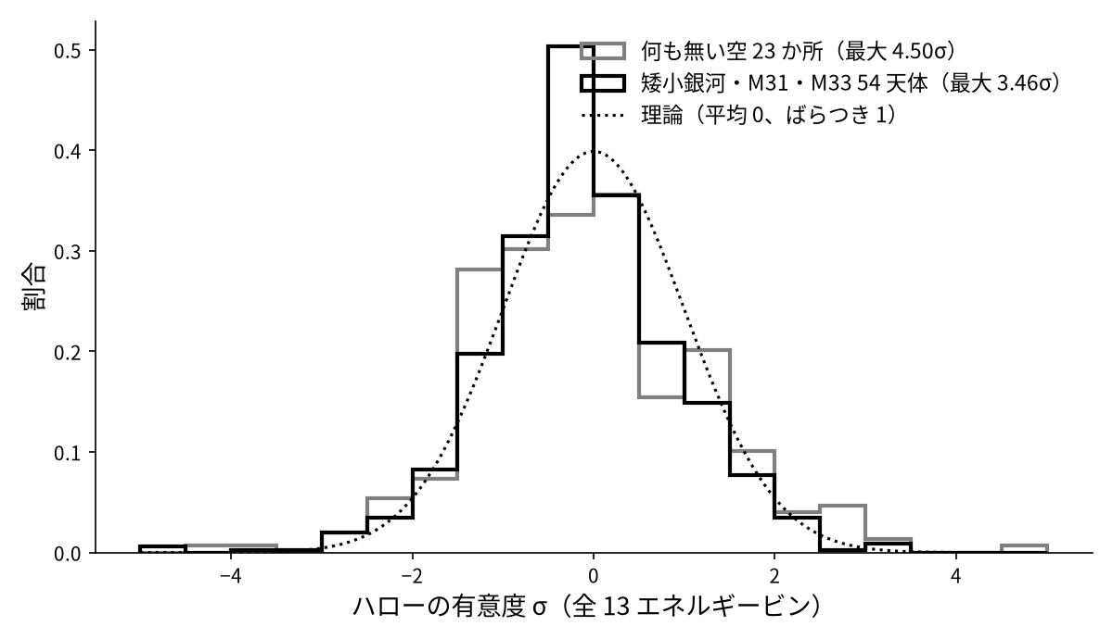
結果：どこにも信号は見えなかった
どの天体・どのエネルギーでも最大 +3.46σ（何も無い空でも 4.50σ）
Notes:
黒: 矮小銀河 52 + M31・M33 の全 13 ビンの有意度 (702 個)。灰色: 何も無い空 23 か所 (299 個)。点線: 理論の分布。
2 つの分布はほぼ同じ形 = 矮小銀河は「何も無い空」と区別できない。0 付近が高いのは、光子が数個しか無い高エネルギーのビンで σ がほぼ 0 になるため。
SMC・LMC はそれ自体が広がったガンマ線源で、解析で中心がマスクされるため使えない (54 − 2 = 52)。
図は slides/figs/plot_dwarf_results.py で作った。

Slide 20
天体をまとめて比べる
1 個ずつでは弱いので、J が求まる 43 天体をまとめる
T = Σ w_i z_i / √( Σ w_i² )、重み w_i = 天体 i の予測 σ
  z_i：天体 i の実測の σ（20 GeV）
暗黒物質が無ければ：T は平均 0、ばらつき 1
暗黒物質があれば：T の平均 = √( Σ pred_i² ) = 1.73
実測 T = 0.39 → ずれ 1.3σ
ただし、ここでは J に誤差は無いとしていた
Notes:
予測が大きい天体ほど重く数える重み付き和。予測のパターンが分かっているときに、いちばん検出しやすいまとめ方。
43 天体 = 星の速度のばらつき σ_los が測られていて J が出せる矮小銀河 (SMC・LMC は除く)。
ずれ = (1.73 − 0.39) ÷ 1 = 1.3σ。天の川側の局所密度 0.42 GeV/cm³ の場合。
注意: 9/28 の計算は SMC・LMC を誤って含めていた (予測 2.69σ のうち 2.06σ が SMC 1 天体)。

Slide 21
ここで論文：J の誤差は小さく見積もられている
文献ごとの J の値は、書かれた誤差よりも大きくばらつく
見落とされがちな誤差の原因（8 つ）
  点として扱う・ハローの形・星の分布の形の仮定
  非球対称（最大 0.4 dex）・非平衡（〜0.1）・連星（Ret II で〜0.3）
  前景の星の混入・誤差の分布が正規分布でない
Δlog₁₀J ≈ 0.5（約 3 倍）以上の誤差を見込むべき
Reference: Bertólez-Martínez, Hooper & Khatee Zathul (2026), arXiv:2609.20944 §II
Notes:
Section II と Fig. 1 の内容。
dex = 対数で 1 桁。0.4 dex は約 2.5 倍、0.1 は約 1.26 倍、0.3 は約 2 倍。
非球対称: 楕円体の矮小銀河を球対称の NFW で解析すると、log10 J が最大 0.4 ずれる。
連星: 見分けられていない連星があると星の速度のばらつきが大きく見え、J を大きく見積もる (Reticulum II で約 0.3)。
誤差の分布: 多くの解析は log J の誤差を正規分布と仮定するが、本当の分布はすそが重い。

Slide 22
詳細なmethodについて①：仮想データの作り方
Fermi-LAT の観測を計算機の中で作る（FermiTools、fermipy）
  17.4 年分、0.5 GeV〜1 TeV、10° × 10° の領域、0.08° の画素
背景：銀河の拡散光＋等方の光から、ポアソン乱数で光子を作る
暗黒物質の信号を入れる
  質量 42 GeV、b クォーク対、⟨σv⟩ = 1.4 × 10⁻²⁶ cm³/s
  銀河中心 GeV 超過（GCE）に合う値
対象：Ursa Minor 1 個と、27 個の矮小銀河
Reference: Bertólez-Martínez, Hooper & Khatee Zathul (2026), arXiv:2609.20944 §III
Notes:
Section III。FermiTools v2.5.1、fermipy v1.4.0。事象は P8R3 SOURCE V3、4 つの PSF クラス、エネルギーは 1 桁あたり 8 ビン。
背景の型紙: gll_iem_v07 (銀河拡散) と等方。点源カタログ (4FGL) の天体は簡単のため入れていない。
信号の空間の形: 古典的な矮小銀河は芯のある NFW (cNFW)、超微光の矮小銀河は切断した NFW。
本当の J (J_true) は Table I の中心値。

Slide 23
詳細なmethodについて②：尤度と 2 つの誤差
各天体の尤度 = 光子のポアソン尤度 × J の尤度
  L_J ∝ exp[ −(log₁₀J − log₁₀J_obs)² / 2σ_L² ]
27 個は尤度の積でまとめる（⟨σv⟩ は共通、J は天体ごと）
2 つの誤差を分けて動かす
  σ：J の本当のばらつき（J_obs を J_true のまわりに σ でばらつかせる）
  σ_L：解析で仮定する幅
95% 上限：TS が最大値から 2.71 下がる点（Wilks の定理を仮定）
Reference: Bertólez-Martínez, Hooper & Khatee Zathul (2026), arXiv:2609.20944 式 (6)–(10)
Notes:
式 (6)〜(10)。J_obs = 星の動きの解析で出た値 (観測値)、J_true = 本当の値。
σ_L が小さい = 解析ソフトが「J はほぼ分かっている」と自信を持ちすぎている状態。
J は「局外パラメータ」(知りたいのは ⟨σv⟩ だが、決めないといけない他のパラメータ) で、尤度を最大にする値に置き換えて (プロファイル) から ⟨σv⟩ を調べる。
TS = 2 ln [ L(⟨σv⟩) / L(0) ]。

Slide 24
詳細なmethodについて③：何を数えたか
本物の信号を入れた仮想データを何度も作る
  Ursa Minor で 1000 回（基準の設定では 1 万回）
それぞれで 95% 上限を出す
上限が本物の ⟨σv⟩ より下 =「本物を無いと間違えた」
95% 上限なら、間違いは 5% 以下のはず
  これが守られているか（カバレッジ）を調べる
Reference: Bertólez-Martínez, Hooper & Khatee Zathul (2026), arXiv:2609.20944 §IV
Notes:
答えが分かっている仮想の宇宙で、解析が正しく答えを出せるかを試している。
カバレッジが足りない (アンダーカバレッジ) = 95% と言いながら、本物を 5% より多く除外してしまう。

Slide 25
論文の結果①：Ursa Minor 1 個
σ_L を 0.3 / 0.5 / 1.0 だけ大きくすると
  上限が 1.5 / 2.5 / 11 倍ゆるくなる
本当の誤差 σ だけ大きく、σ_L は小さいままだと
  本物を除外する割合 1.7% / 8.0% / 22%
  σ_L を σ に合わせれば 5% 以下に戻る
形の間違い：球対称 NFW で解析 → 上限 2.4 倍厳しく
  点として扱う → 1.4 倍厳しく
Reference: Bertólez-Martínez, Hooper & Khatee Zathul (2026), arXiv:2609.20944 §IV, Fig. 2–4
Notes:
誤差を「大きくする」は 2 乗和で足す: σ_L² = σ_cat² + 0.3² など。σ_cat はカタログに書かれた誤差。
Ursa Minor: 距離 76 kpc、log10 J_tot = 18.55 ± 0.05、見かけの広がり 0.59° (望遠鏡のぼやけより大きい)。
基準 (σ = σ_cat) では 1 万回中 0 回しか本物を除外しない (過大なカバレッジ)。J と ⟨σv⟩ の縮退で Wilks の定理が成り立たないため。
形: 本当は楕円の cNFW。楕円かどうかはあまり効かず、中心の尖り方と広がりが効く。

Slide 26
論文の結果②：27 個をまとめると
σ_L を 0.3 / 0.5 / 1.0 → 上限 1.14 / 1.44 / 3.23 倍ゆるく
誤差を正しく入れても、本物を除外する割合 21%（5% のはず）
  J の数が天体の数と一緒に増え、Wilks の定理の前提が崩れる
本当の誤差を 0.3 / 0.5 / 1.0 大きくすると 31% / 49% / 88%
  σ_L を合わせても 23% / 28% / 38%
原因：J が上に振れた天体が、上限を決めてしまう
対策の一つ：何も無い領域で較正する
Reference: Bertólez-Martínez, Hooper & Khatee Zathul (2026), arXiv:2609.20944 §V, Fig. 5–7
Notes:
Section V。上限が 1 個のときよりゆるくなりにくいのは、J が大きい天体ほどカタログの誤差が大きいので、同じ量を足しても割合が小さいため。
Wilks の定理は「局外パラメータの数が少ない」ことを前提にする。27 個まとめると J が 27 個あり、前提が崩れる。
J_obs は対数で正規分布 → J そのものでは上に長いすそ。上に振れた天体が上限を強く引っ張り、下に振れた天体では打ち消せない。27 個のうち 1 個以上が 1.5σ 以上上に振れる確率は約 0.85。
全部を点として扱うと 37%。
何も無い領域 (blank field) での較正は Ref. [76] の方法。

Slide 27
論文のまとめ
J の誤差や形を雑に扱うと、上限は厳しく出すぎ、本物の信号を除外しやすい
「銀河中心と矮小銀河が矛盾する」とは、まだ言えない
Δlog₁₀J ≈ 0.5 程度の誤差を見込むべき
Reference: Bertólez-Martínez, Hooper & Khatee Zathul (2026), arXiv:2609.20944 §VI
Notes:
Section VI。「矮小銀河で信号が無くて当然」とまでは言っていない。「無いから暗黒物質ではない」と判断するのが早すぎるかもしれない、という主張。

Slide 28
論文の考え方を、僕の結果に当てはめる
これまで：J の誤差 = 0（J は推定値そのまま）
今回：各天体の本当の J = 推定値 × 10^δ_i
  δ_i は平均 0、幅 0.5 の正規分布（天体ごとに独立）
  → J がおよそ 1/3 倍〜3 倍の範囲でずれる
予測 σ は J に比例 → pred_i × 10^δ_i
論文と同じく「J をずらした世界」をたくさん作る（20 万回）
Reference: Bertólez-Martínez, Hooper & Khatee Zathul (2026), arXiv:2609.20944 §IV
Notes:
論文の Section IV で J_obs を J_true のまわりに対数正規でばらつかせたのと同じ考え方。幅 0.5 は論文の推奨値 (abstract)。
言い方: J がどれくらいずれているか分からないので、サイコロを振って J をずらして予測を出す、を 20 万回繰り返した。そうすると「予測はだいたいこの範囲」という幅が分かる。
スクリプト: cloud_reports/2026-10-02_dwarf_J_uncertainty.py。

Slide 29
有意度の計算式のどこに誤差が入るか
暗黒物質ありで期待される T
  誤差なし：E[T] = Σ w_i pred_i / √Σ w_i² = 1.73
  誤差あり：E[T] = Σ w_i pred_i 10^δ_i / √Σ w_i² ← δ でばらつく
実測 T にも測定の揺れ s がある（s = 1、または空で測った 1.26）
暗黒物質ありで、実測 0.39 以下になる確率
  p = （δ について平均）Φ( (0.39 − E[T]) / s )
p を σ に直したもの =「ずれ」
Notes:
重み w_i は今まで通り J の推定値から出した予測 pred_i のまま (解析する人は本当の J を知らないため)。
Φ = 標準正規分布の累積分布関数。p は片側。ずれ = 標準正規で p に対応する σ。
J の誤差は「期待の中央値」を少し上げる。対数正規は上に長いすそを持つので、合計が上に引っ張られる (論文 Section V と同じ現象)。

Slide 30
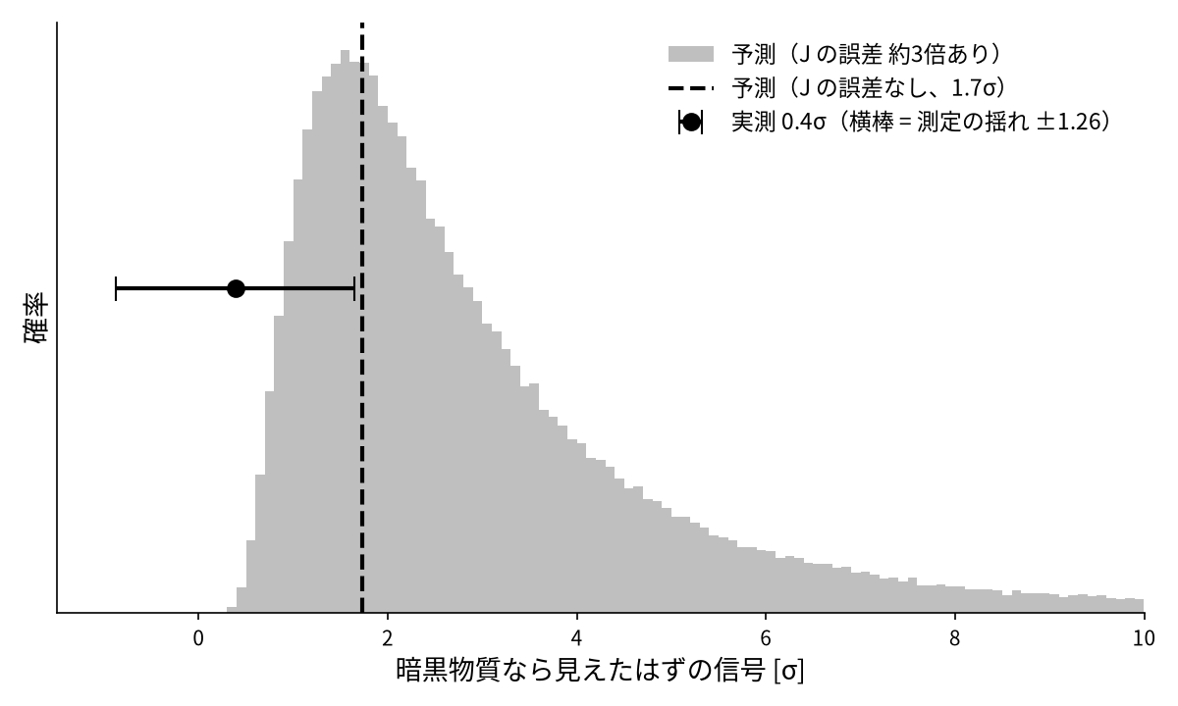
結果：予測の幅と実測
期待 1.7σ → J の誤差で 1.3〜5.0σ に広がる。実測 0.4σ ± 1.26。ずれ 1.3σ
Notes:
灰色の山: J の誤差を入れたときの予測の分布 (20 万回)。点線: J の誤差なしの予測 1.73。黒い点: 実測 0.39、横棒は測定の揺れ ±1.26。
点は山の左にあるが、横棒が山に届いているので、ずれは約 1.3σ で「たまたま」で起きる範囲。
図は slides/figs/plot_dwarf_J.py で作った。

Slide 31
結果の数字
局所密度 0.42 GeV/cm³ の場合（43 天体、20 GeV）
  J の誤差なし：期待 1.73、ずれ 1.3σ（s = 1.26 なら 1.1σ）
  J の誤差あり：期待 2.4（68% で 1.3–5.0）、ずれ 1.5σ（1.3σ）
天の川側の局所密度を 0.3〜0.6 GeV/cm³ で動かしても
  ずれは較正後 2.4σ 以下
→ 暗黒物質と矛盾はしないが、確認もできない（判定できない）
Notes:
予測は天の川側の局所密度 ρ☉ の −2 乗に比例する (天の川の J が密度の 2 乗に比例し、天の川の実測の明るさは固定のため)。
ρ☉ = 0.3: 期待 3.38 (誤差なし) / 4.74 (誤差あり、68% 2.58–9.72)、ずれ 2.4σ / 2.0σ (s = 1.26)。
ρ☉ = 0.6: 期待 0.85 / 1.19 (0.64–2.43)、ずれ 0.4σ / 0.7σ。
J の誤差を入れると、期待の幅が大きく広がり、「判定できない」がより強くなる。

Slide 32
2 つの数字の違い：15σ と 1.3σ
約 15σ：天の川のハロー超過の強さ
  19.0σ を、何も無い空でのばらつき 1.26 で割ったもの
  「天の川に、背景では説明しにくい何かがある」
1.3σ：矮小銀河での「予測と実測のずれ」
  「天の川の超過が暗黒物質だとしても、矮小銀河の結果と矛盾しない」
別のものを測った、別の数字
Notes:
15σ は「ハローがあるか」の強さ、1.3σ は「天の川と矮小銀河が食い違うか」の強さ。
どちらも Wilks の定理だけに頼らず、何も無い空で較正した値 (1.26) を使っている。

Slide 33
結論
Totani の超過を再現（名目 19.0σ、較正後 約 15σ）
ICS の明るさ・バブル・計算の近似の間違いでは説明できない
  暗黒物質の証拠ではない（ICS の空間の形は未確認）
矮小銀河では非検出
  J の誤差（約 3 倍）を入れると、予測とのずれは 1.3σ → 判定できない
Notes:
流れ: 再現 → 縮退による 3 つの疑問 → 背景の間違い説を否定・σ を較正・記録を整備 → 矮小銀河は非検出 → 論文の J の誤差を入れて「判定できない」を定量化。

Slide 34
統計の視点から：この研究に足りなかったもの
σ が 1.26 倍に膨らんだ原因
  尤度は「型紙（GALPROP）は完璧、誤差は光子の数のばらつきだけ」と仮定
  型紙そのものの誤差が、統計モデルに入っていない
データ同化：シミュレーションの誤差と観測の誤差を分けて、統計モデルに入れる枠組み
J をずらして何度も計算したのも、分布をたくさんのサンプルで表すという同じ発想
  （アンサンブル・粒子フィルタ）
Reference: 中村和幸 (2017), 数理解析研究所講究録 2057, 59–66
Notes:
中村 (2017) 講究録 §2: 状態空間モデル。システムノイズ (シミュレーションの誤差) と観測ノイズ (観測の誤差) を分けて書く。
§2.3.3–2.3.4: アンサンブルカルマンフィルタ・粒子フィルタは、確率分布をたくさんのサンプル (アンサンブル) で近似する (式 11)。
§3.3: モデル化誤差と数値計算の誤差を、システムノイズとして統一的に扱えることがデータ同化の利点。
正直な位置づけ: この解析は講究録を読む前に行った。後から読んで、同じ発想だと分かった。データ同化の中心は時間とともに変わる現象で、1 枚の空の地図にそのまま使える手法ではない。

Slide 35
参考文献
T. Totani (2025), arXiv:2507.07209
Bertólez-Martínez, Hooper & Khatee Zathul (2026), arXiv:2609.20944
S. S. Wilks (1938), Ann. Math. Stat. 9, 60
D. Foreman-Mackey et al. (2013), PASP 125, 306
I. V. Moskalenko & A. W. Strong (2000), ApJ 528, 357
B. Efron & R. J. Tibshirani (1993), An Introduction to the Bootstrap
A. B. Pace (2025), Open J. Astrophys. 8, 142
A. B. Pace & L. E. Strigari (2019), MNRAS 482, 3480
中村和幸 (2017), 数理解析研究所講究録 2057, 59–66

